Slide 1
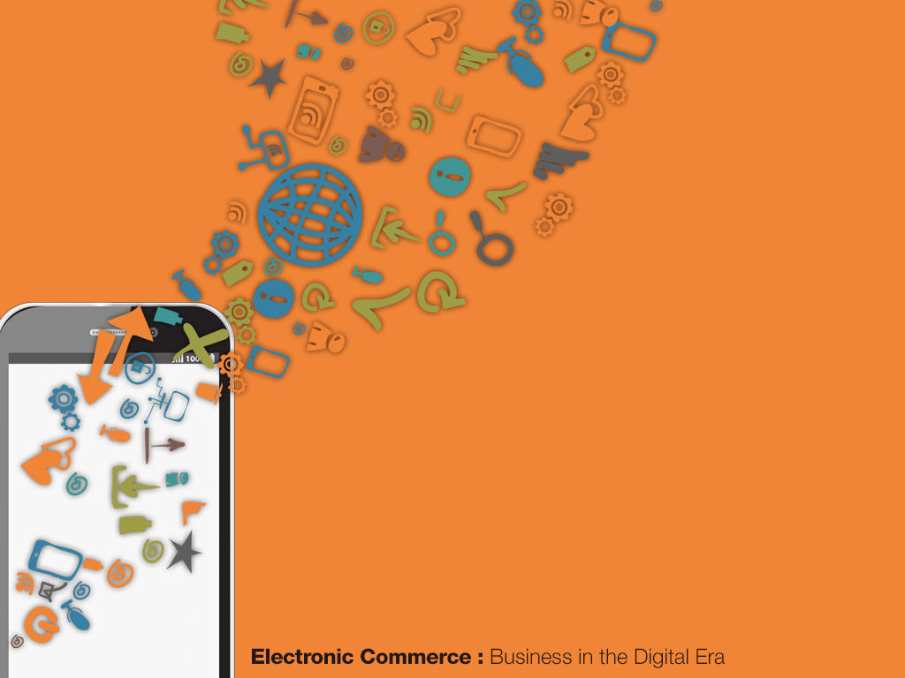
第18章 電子商務
未來展望
授課教師：
電子商務：數位時代商機‧梁定澎總編輯‧前程文化 出版

Slide 2
摘要
18.1 導論
18.2 目前電子商務所面臨的挑戰
18.3 創新科技的出現
18.4 新商務模式的發展契機
18.5 摘要與結論

Slide 3
學習目標
了解電子商務所面臨的衝擊與挑戰。
了解新資訊科技可能帶來的契機。
了解堀起中的商務模式並加以運用。

Slide 4
Facebook的未來
Facebook從2006年起開放網路用戶申請，到2013年全球使用者數已超過11億人次，每天活躍於Facebook的人數也逼近7億人，是目前全球最熱門的社群網站。
由於Facebook佔有率高，Facebook本身以及許多附屬軟體或是遊戲的開發者，也都覬覦使用者本身的個資、使用狀況、甚或是與其他人互動的過程，經常躍上新聞版面的不外乎使用者對於個資保護的疑慮，甚或是個資外流的問題。

Slide 5
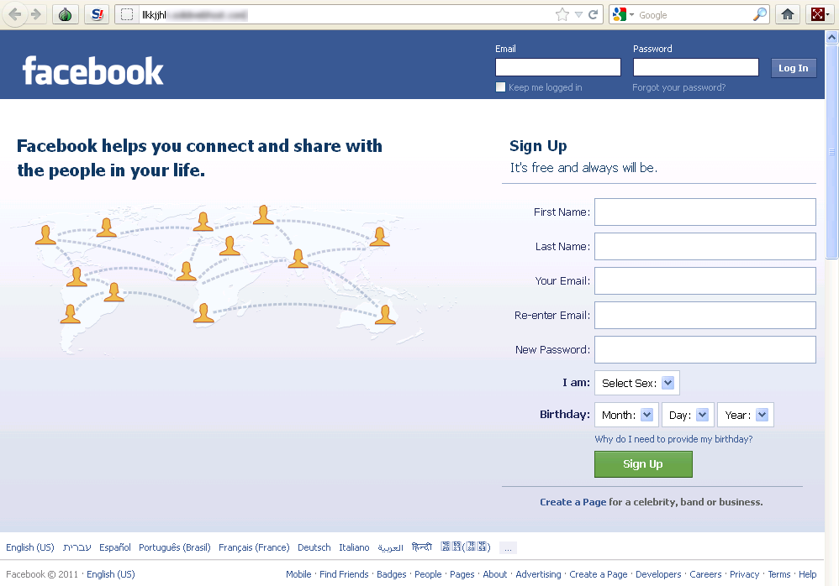
Facebook的未來
Facebook近來也極積與Google、Jawbone、Fibit、Recon以及Pebble等公司合作，嘗試將Facebook服務與這些公司推出的硬體結合，探索Facebook在不同穿載科技上可能的應用。

Slide 6
導論
18.1 導論
18.2
18.3
18.4
電子商務的發展與幾件事物密不可分：
人性的本質以及相關法規對於電子商務發展的影響。
電子商務的發展與創新科技的發展習習相關。
新的需求也不斷透過拉力帶動新的商務模式。
本章則環繞著「環境」、「科技」、以及「契機」三個部份，逐一介紹目前電子商務所面臨的挑戰、新科技可能帶來的影響，以及目前網路特質所呈現的新契機。
18.5

Slide 7
目前電子商務所面臨的挑戰
18.1
18.2 目前電子商務所面臨的挑戰
18.3
自1995年博客來建立台灣第一個電子商務平台，電子商務的年產值的成長率都達20%以上。
資策會MIC預估，2013年台灣電子商務（包括B2C和C2C）產值將達到新台幣7,645億元（約成長15.7%），相較於過去成長速度已趨緩。但競爭卻是越來越激烈，根據MIC調查顯示，有近48%的店家在2012年未能獲利。
18.4
18.5

Slide 8

目前電子商務所面臨的挑戰
18.1
18.2 目前電子商務所面臨的挑戰
18.3
電子商務的業者所面臨的挑戰除了一直備受關注的技術層面議題，包括網路安全問題、隱私權爭議、數位財產權議題以及支付問題之外，業者還必須面對來自世界各國業者加入市場的競爭。
18.4
18.5

Slide 9
網路安全與詐騙
18.1
18.2 目前電子商務所面臨的挑戰
18.3
網路詐騙的新聞仍層出不窮，例如：網購詐騙，FB帳號被盜、冒充朋友（買點數、手機簡訊確認碼）、Facebook購物社團、信用卡公司被入侵，使得消費者對網路交易失去信心。
電子商務經營者必須要審慎思考如何運用及改善既有的資訊安全機制，提供一個更安全、便利的購物平台，增加消費者的信心、減少不信任感並提高購買意願。
18.4
18.5

Slide 10

個資法的影響與隱私權的爭議
18.1
18.2 目前電子商務所面臨的挑戰
18.3
台灣於2012年10月1日正式施行新版的「個人資料保護法」，規範的對象包含公務機關、所有民營企業、團體及個人，並明確規定取得個人資料時，必須告知當事人如何蒐集、處理或利用個人相關資料等，不但對於日常生活產生相當的影響，也成為許多新網路規範的基礎。
18.4
18.5

Slide 11
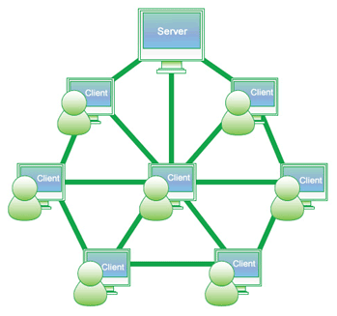
數位財產權的訴訟
18.1
18.2 目前電子商務所面臨的挑戰
18.3
隨著網際網路與移動式設備的普及與進步以及App的興起，使得資訊快速的流通，最常出現的問題是數位著作或是網路著作保護。
例如：知名作家九把刀的作品，長期遭到侵權並上架置蘋果App平台。
18.4
18.5

Slide 12

後PC時代
18.1
18.2 目前電子商務所面臨的挑戰
18.3
IDC公布了2013年全球PC出貨量的研究報告，第一季PC出貨量比去年同期下跌14%，顯示全球市場已進入「一人一平板，一家一PC」的後PC時代了。
使用者不再只透過個人電腦上網，更可用視訊解碼器（Set-Top-Box, STB）、平板電腦、行動電話等電子產品來上網。
18.4
18.5

Slide 13
國稅局查「淘寶網」跨國交易
中國大陸知名網路購物網站「淘寶網」進入台灣網購市場，去年銷售額逼近新台幣500億元。但國庫卻無法對這龐大的交易金額課稅，自102年7月起，財政部國稅局針對透過「淘寶網」購買商品之個人買家或國內代購代付平台進行查核，防止個人藉由網路交易規避營業稅、關稅和所得稅等相關稅捐的課徵。

Slide 14
國稅局查「淘寶網」跨國交易
查核的重點包括：
網購業者以高價低報方式申請報關，將完稅金額申報在新台幣3,000元以內，規避進口稅費的課徵；
個人買家購入商品後再轉售，且銷售額超過營業稅課徵標準；
國內代購代付平台業者接受買家委託向「淘寶網」購買商品，並收取相關服務手續費。

Slide 15

國稅局查「淘寶網」跨國交易
財政部國稅局也呼籲，經常在「淘寶網」購物或透過「淘寶網」買貨並轉賣之買家或代購代付平台業者，盡速向轄區所屬國稅局分局或稽徵所辦理自動補報補繳漏稅款，以免遭查獲補稅並處罰鍰。

Slide 16
雲端運算（Cloud Computing）
18.1
18.2
18.3 創新科技的出現
一種基於網際網路運作的方式，共享的軟硬體資源可以透過需求而動態的分配給需求者，而達到彈性、減少成本的考量。
許多企業不購買實體的軟硬體，而向雲端服務業者提出請求，在業者所提供的環境下建造自己的商業環境，成功的達到成本減少以及提供24小時不間斷的服務。
18.4
18.5

Slide 17
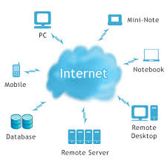
雲端運算（Cloud Computing）
18.1
18.2
18.3 創新科技的出現
雲端也應用在其他的領域
華碩和秀傳醫院在2013年6月正式將醫療雲上線運作，其包含了「健康管理雲」、「健康照護雲」及「醫學研究雲」三朵雲共構形成一個醫療生態系統。
辦公室軟體的雲端化。
18.4
18.5

Slide 18

巨量資料（Big Data）
18.1
18.2
18.3 創新科技的出現
又稱海量資料，指的是資料的規模宏大，以致於無法透過一般資料處理的軟體（SQL），在可接受的時間內完成所需進行的處理。
巨量資料在電子商務的發展上主要在於提供企業更精準的顧客行為預測。
18.4
18.5

Slide 19

情境感知技術（Context Awareness）
18.1
18.2
18.3 創新科技的出現
透過各式感知器（Sensor）的感測，提供使用者所處環境最適合的服務，透過環境感知技術可以提升服務品質、給予更好的使用者體驗感受。
18.4
18.5

Slide 20

體感科技
18.1
18.2
18.3 創新科技的出現
運用人體的所產生的動作來操作機台的一種技術，例如：Microsoft的Kinect。
體感可以和擴增實境結合在一起產生出一種獨特的試衣方法；也可以和醫療做結合，提供偏遠地區的老人或病患在家進行復健。
18.4
18.5

Slide 21
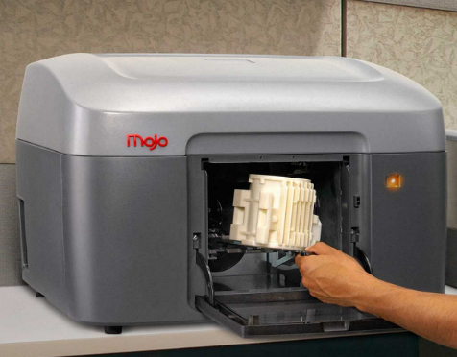
3D列印技術
18.1
18.2
18.3 創新科技的出現
一種快速成形的方法，運用塑料或者是粉末狀金屬等可黏合的材料，並透過電腦的輔助而層層堆疊並打印出立體狀的物體。
18.4
18.5

Slide 22
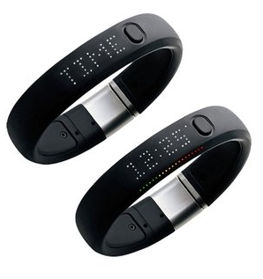
穿戴科技
18.1
18.2
18.3 創新科技的出現
舉凡穿著、佩戴在人身上的電子設備都可以稱為穿戴式科技，其體積具輕薄短小等特性。
例如：Google Glass、 iWatch 。
18.4
18.5

Slide 23
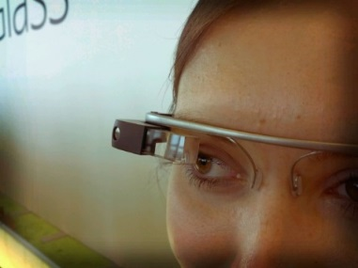
Google Glass
2012年4月4日Google正式對外公布Google Glass，一款智慧型眼鏡兼備了智慧型手機以及筆記型電腦的功能，包括：微型投影機、鏡頭、感應器、儲存裝置、操控設備等。
主要功能有Google Calendar管理行程、Google Map導航、Google+跟好友進行社交活動、查詢時間天氣、郵件收發、拍照跟攝影、Google+ Hangouts視訊聊天、音樂播放、上網搜尋等。
但也帶來了隱私權與健康的疑慮。

Slide 24
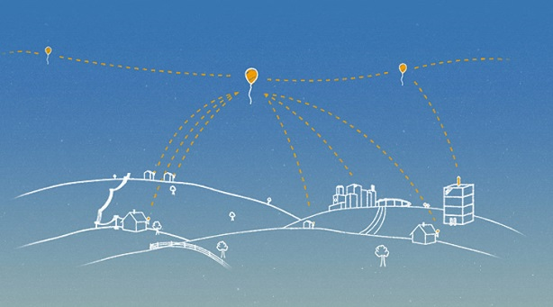
4G LTE與Google Loon
18.1
18.2
18.3 創新科技的出現
4G是第四代行動電話通訊標準的簡稱，是3G的延伸。依照ITU的定義，在靜態傳輸下下載可以達到1Gbps。
Google Loon是由Google在2013年6月所提出的一個計畫，利用熱氣球組成的無線網路，提供目前沒有普通有線和無線技術覆蓋的區域高速穩定的網際網路連接。
18.4
18.5

Slide 25
行動商務的持續發展
18.1
18.2
18.3
18.4 新商務模式的發展契機
行動商務目前發展的速度越來越快，2012年智慧型行動裝置使用人數已超過11億，年成長率達到42%。
越來越多的人持有智慧型裝置，而智慧型裝置上的Apps更是潛力無限，各種類型例如相機、遊戲、音樂、資訊甚至橫跨到健康醫療、遠端遙控等應用範圍皆有。
18.5

Slide 26
行動商務的持續發展
18.1
18.2
18.3
18.4 新商務模式的發展契機
適地性服務（Location-Based Service, LBS）
透過網路或GPS進行定位，取得並使用者位置資訊的應用服務；簡單來說就是以使用者的位置座標為基礎所提供的加值服務，最常見的應用為Facebook的打卡（Check-In）。
QR Code
二維條碼的一種，於1994年由日本DENSO WAVE公司發明。英文全名為Quick Response Code，即快速反應碼。
QR Code目前的應用非常廣泛，利用辨識的功能可以應用在兌換、引導、超連結、銷售上等O2O（Online to Offline）虛實整合的模式。
18.5

Slide 27
多元化金流
18.1
18.2
18.3
18.4 新商務模式的發展契機
電子商務的發展，多元化的金流絕對是不可或缺的重要條件之一。目前台灣的金流方式如信用卡、轉帳、貨到付款等，目前仍積極發展第三方支付與行動支付。
近距離無線通訊（Near Field Communication, NFC）
由RFID演變出來的技術，是一種短距離的高頻無線通訊技術，允許電子設備之間進行點對點的資料傳輸，傳輸距離在20公分以內。同時間只能和一台設備進行資料傳輸，更具有保密性及安全性，非常適合應用在行動電子商務方面。
目前應用： 國泰世華與Master Card「Hami智慧錢包」和高捷「NFC手機一卡通服務」。
18.5

Slide 28

多元化金流
18.1
18.2
18.3
18.4 新商務模式的發展契機
第三方支付
具備一定實力和信譽保障的獨立機構。藉由和各大銀行簽約的方式，提供支援銀行付款系統的交易平台，讓消費者使用第三方平台的帳號進行貨款支付的一種付款模式，消費者可以透過網路、電話、簡訊等多種方式進行貨款支付。
例如：PayPal、大陸的支付寶以及台灣的歐買尬和PChomePay。
18.5

Slide 29
App經濟學（In-App Purchase）
18.1
18.2
18.3
18.4 新商務模式的發展契機
因個人行動裝置的快速發展，帶動了整個行動App產業的快速崛起，至2013年App Store中，App數量已經超過900,000以上，也因為如此而產生了一種新的名詞「App經濟學」。
但App Store裡面的90萬個App中，卻有將近58萬個App是沒有人下載的，這些無人下載的App就稱為Apps-Zombies。
18.5

Slide 30
App經濟學（In-App Purchase）
18.1
18.2
18.3
18.4 新商務模式的發展契機
目前無論iOS或Android裡面都是以免費App為主，App廠商主要是靠廣告、內建購買來獲利。
目前較為成功的商業模式為Freemium（Free + Premium）。
Freemium是指免費下載的App可能有完整的功能或只有部份的功能，而若使用者認為該App符合需求，則能透付費將部份功能版升級到完整版，或是透過在完整版中刊登廣告或是販賣內容的方式來獲利。例如：LINE販售各式各樣貼圖。
18.5

Slide 31
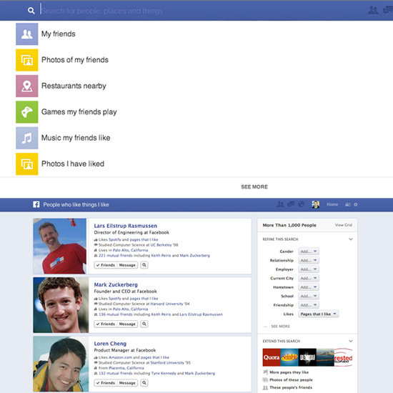
社會網絡的商機
18.1
18.2
18.3
18.4 新商務模式的發展契機
Facebook Graph Search社交搜尋
2013年3月，Facebook推出了Graph Search功能，利用Facebook原有的大量社群資料進行搜尋，用以找出人與人之間的關連性，可以藉此找出社交圈內有相同特性的人。
18.5

Slide 32
社會網絡的商機
18.1
18.2
18.3
18.4 新商務模式的發展契機
購物社團與粉絲團
兩者的目的皆在建立一個具有相同喜好、興趣的社交群體，可以讓品牌、公司行號或店家與消費者進行直接的互動回饋和發布產品訊息。
兩者最大差別是：社團可以設定公開與不公開，比較適合小本經營或是C2C之間的交易；而粉絲團則是完全公開，任何人想要加入都可以，且內建一些API可以和Facebook內建的App互動。
18.5

Slide 33
服務科學與體驗經濟
18.1
18.2
18.3
18.4 新商務模式的發展契機
服務科學是一門跨學科的新興領域，提供服務需從最終端的客戶開始了解，並且要能有效運用資訊科技，設計、執行、並有效的管理創新服務，因此需要具備不同知道的人才，包括電腦知識、管理知識、工程知識、商管知識、心理學相關知識等。服務科學強調服務的價值，其重點在於顧客所扮演價值共創者的角色。
18.5

Slide 34
服務科學與體驗經濟
18.1
18.2
18.3
18.4 新商務模式的發展契機
體驗價值
注重的是消費者在過程中自身的體會、情緒和興趣，而非產品的品質。例如在購物網站中，網站的設計、易用性等對消費者來說都是一種體驗價值。
價值共創
傳統的價值創造過程主要是由企業作為價值的創造者，將消費者排除在外。然而在服務遞送的過程中，提供者與接受者必須同時存在，而且若欲最大化服務所能產生的價值，服務的接受者必須提供適當的資訊，進行價值共創。
18.5

Slide 35
摘要與結論
18.1
18.2
18.3
18.4
從環境挑戰、科技創新與發展契機來探討電子商務目前的狀況以及未來可能的趨勢。
環境挑戰方面，包括安全問題、網路詐騙、個資法、智慧財產權的侵犯與求償、跨國電子商務網路交易的瓶頸，以及後PC時代中多樣化載具所衍生的各式議題。
創新科技方面，包括了雲端運算、巨量資料、情境感知技術、體感技術、3D列印技術、穿戴科技以及快速的傳輸技術，將電子商務更進一步融入每個人的日常生活中。
18.5 摘要與結論

Slide 36
摘要與結論
18.1
18.2
18.3
18.4
從商務模式的角度來看，智慧型手機的普及以及許多創新科技的出現，代表行動商務將持續發展，應用內容也會更多元化；App的接受度高，應用層級也廣，Freemium的經營模式被證實相當有效；在金流的部分，多元化的支付方式除了改善安全並提升信任之外，也直接的提高電子商務的接受程度；社會網絡如Facebook的流行，不但改變了人與人的溝通模式，也架構出新的商務模式；隨著服務科學的興趣以及體驗經濟受到重視，電子商務服務提供者也更應重視如何與顧客共創更具價值的服務體驗。
18.5 摘要與結論

